Slide 1
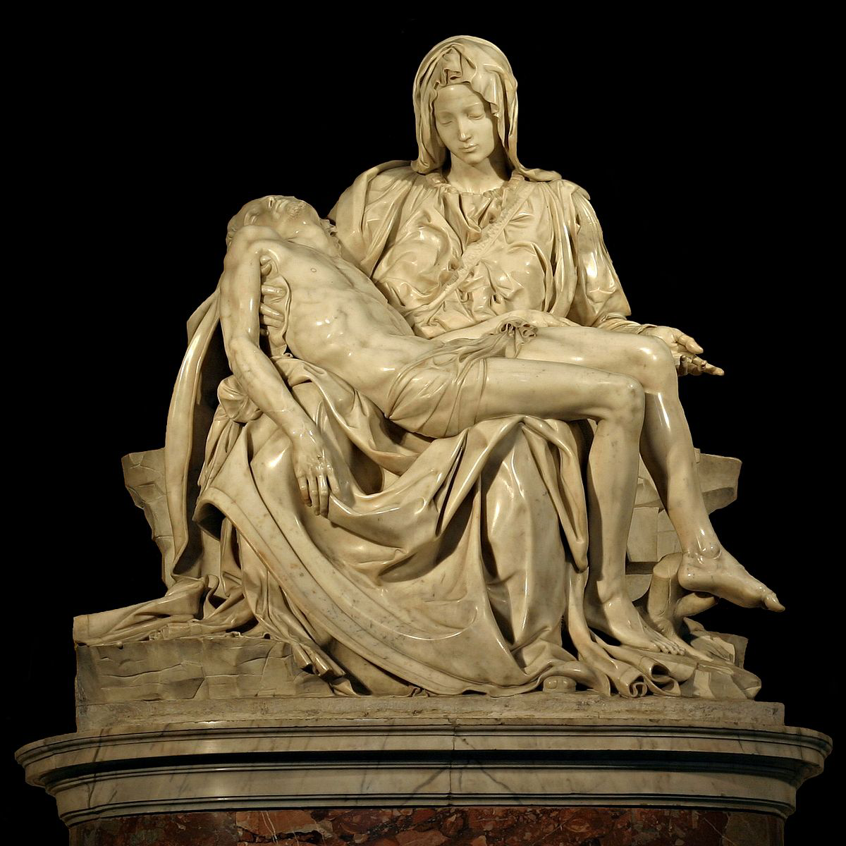
La Piedad
Miguel Ángel

Slide 2
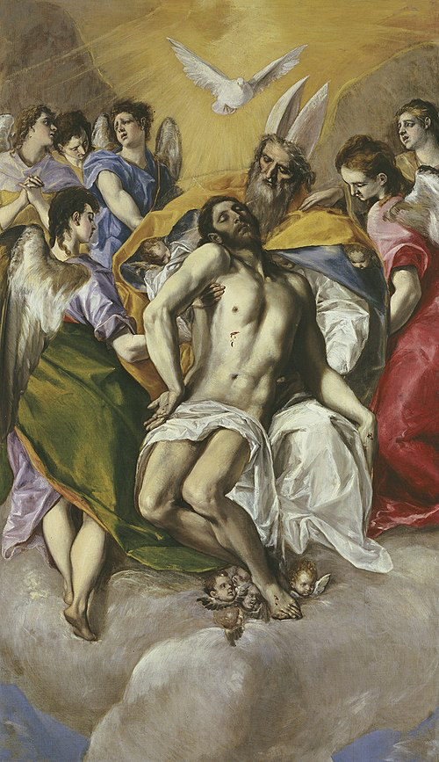
La Trinidad
El Greco
Óleo sobre lienzo
300cm x 179cm
Museo del Prado

Slide 3
